Slide 1
Межрегиональные заочные Педагогические чтения
«Дошкольное образование: взгляд современного педагога»
Стендовый доклад
Буккроссинг – средство приобщения
дошкольников к чтению
Драчёва Любовь Станиславовна,
воспитатель бюджетного дошкольного образовательного учреждения
«Центр развития ребенка – Нюксенский детский сад»,
Нюксенский муниципальный район
с. Нюксеница
2022

Slide 2
Актуальность
Одной из приоритетных проблем нашего общества является приобщение ребенка к чтению. К сожалению, в наше время, в век информационных технологий отношение детей к книге изменилось, интерес к чтению стал падать. Современные дети всё чаще проводят свободное время за компьютерными играми, просмотром телепередач, особенно мультфильмов. Многие овладевают компьютером раньше, чем учатся читать и все реже читают книги.
«Научить читать и любить книгу, приобщить к чтению на заре жизни – значит открыть человеку источник, из которого он будет пить потом всю жизнь». А. Твардовский.
Дошкольное детство – определяющий этап в развитии личности, ведь ребёнок с интересом познаёт окружающий мир, напитывается, как губка, разными впечатлениями, усваивает нормы поведения окружающих, подражает героям книг. Именно поэтому книга должна войти в жизнь детей как можно раньше, обогатить их мир, сделать его интересным, полным необычных открытий. Ребёнок должен полюбить книгу, тянуться к ней, воспринимать общение с ней как праздник.
В соответствии с ФГОС ДО одна из основных задач – приобщение детей дошкольного возраста к чтению художественной литературы, воспитание в ребёнке активного читателя, отражены в двух образовательных областях: «Речевое развитие» и «Художественно – эстетическое развитие», которые предусматривают решение следующих задач:

Slide 3
«Речевое развитие» - расширять читательский опыт детей; - обогащать представления о многообразии жанров; - способствовать углублению читательских интересов; - воспитывать ценностное отношение к художественной литературе.
«Художественно-эстетическое развитие»
-знакомить с произведениями народного искусства (потешки, сказки, загадки, песни, хороводы, заклички);
-стимулировать сопереживание персонажам художественных произведений;
- расширять представление о художниках – иллюстраторах.

Slide 4
Как важное средство развития и воспитания дошкольников, художественная литература может быть успешно интегрирована в содержание других образовательных областей.
Кто же должен ввести дошкольника в мир книги? Конечно же взрослые: родители и мы, педагоги. Ведущая роль по приобщению ребёнка к художественной литературе принадлежит семье. Если в семье любят и много читают, то и ребёнок будет подражать образу жизни своей семьи. К сожалению, уже в нескольких поколениях российских семей книга не значится в приоритетных духовных ценностях. Чтобы опровергнуть или подтвердить данные исследователей относительно семей нашей группы мы в начале этого учебного года провели педагогическую диагностику по разделу «Ознакомление детей с художественной литературой» с целью выявления общего литературного развития.
В результате мы выяснили, что многие дети не могут назвать авторов литературных произведений, объяснить, чем нравится литературный герой, а у некоторых детей нет любимых сказок, рассказов. Кроме того, от детей узнали, что не в каждой семье детям читают и обсуждают прочитанное.
Как же возвратить интерес к чтению в семье вместе с детьми? В работе с родителями для этого мы используем разные формы и методы:

Slide 5
Беседы
Родительские собрания
Консультации
Формы и методы по приобщению к семейному чтению
Проектная деятельность
Тематические недели

Slide 6
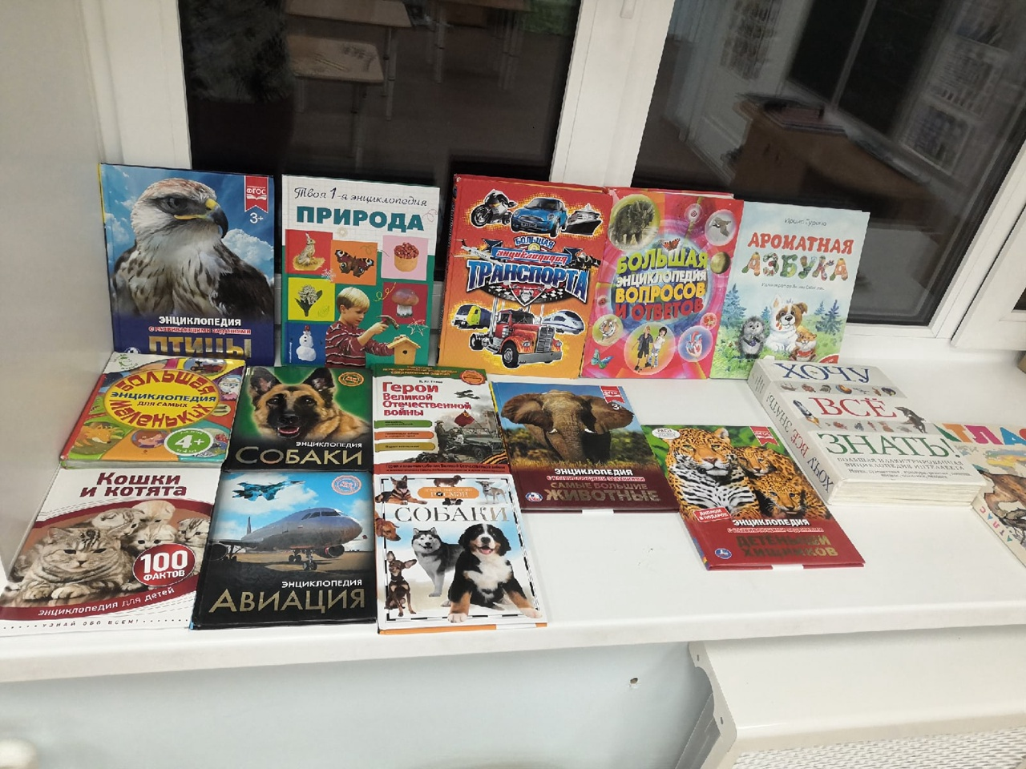
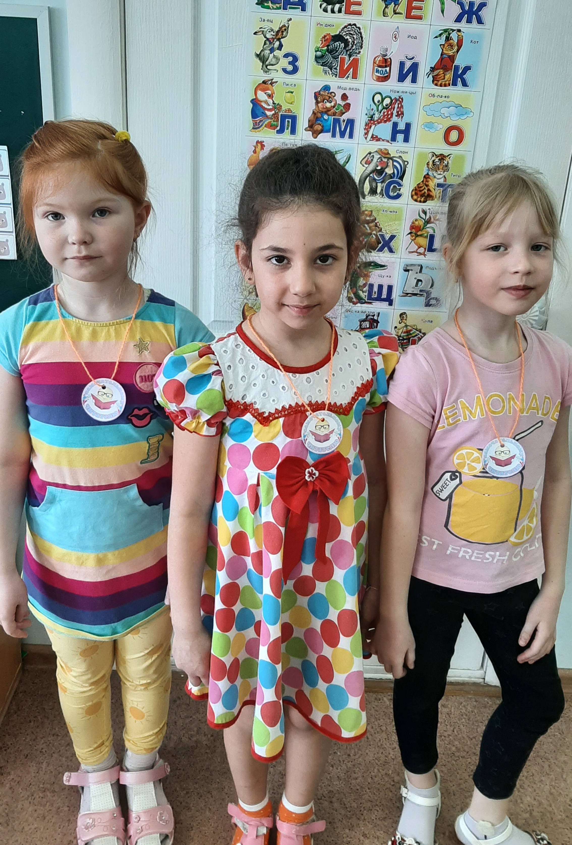
Во время тематической недели «По страницам любимых книг» в качестве домашнего задания мы предложили родителям организовать семейное чтение и прочитать детям пять литературных произведений, выбранных нами в соответствии с нашей программой. По мере чтения книг с ребенком, родители отмечали результаты прочтения в специальной таблице «Мы прочитали дома», где было наглядно видно кто сколько и какие книги прочитал. Итогом недели стала викторина, которая показала результаты домашнего чтения. Медаль «Знатока» получили те дети, которые смогли ответить на все вопросы, т.е. те, кому были прочитаны все произведения. Их было всего трое. Данная форма работы интересна, но не принесла желаемых результатов, так как из таблицы видно: все произведения прочитали 3 семьи, большая часть познакомили детей с 2-3 произведениями, а две семьи совсем не читали.

Slide 7
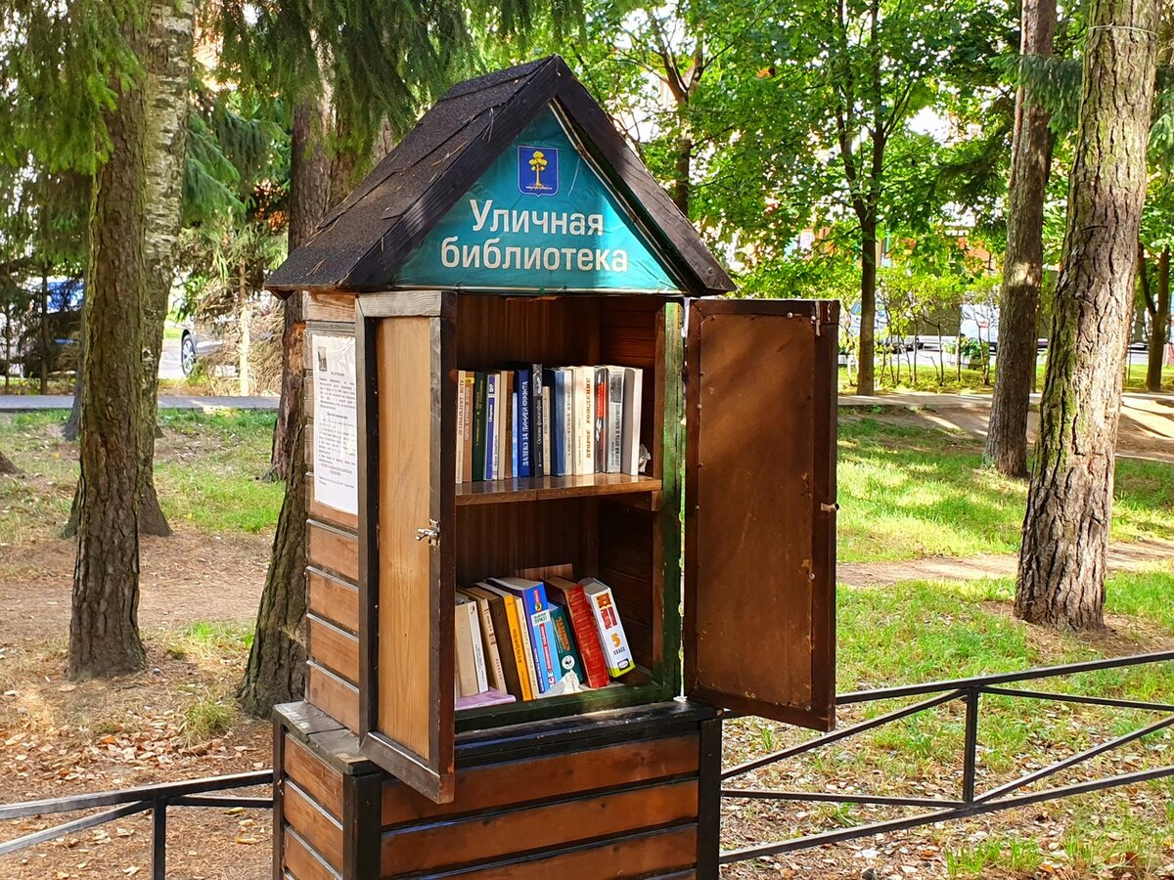
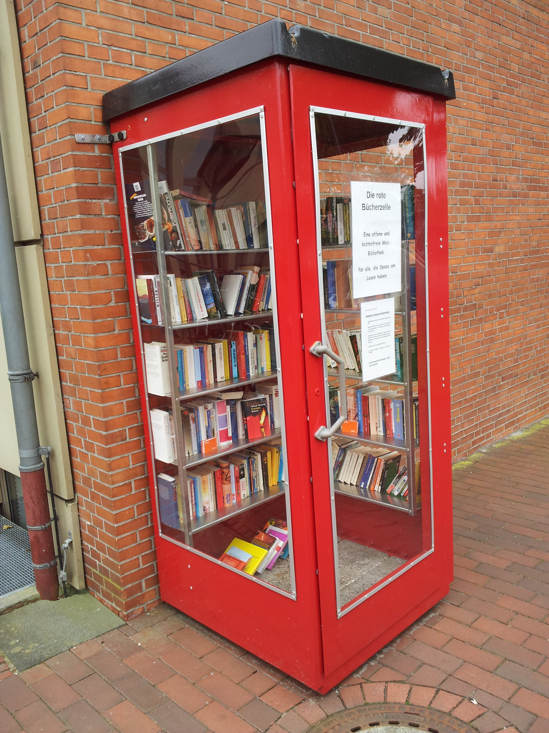
Мы стали искать новые формы работы по приобщению детей и родителей к совместному чтению художественной литературы и решили организовать буккроссинг.
Буккроссинг (англ. bookcrossing) - в буквальном переводе с английского значит «перемещение книг» или книгообмен. История «Буккроссинга» весьма интересна и уносит нас в 2001 год. Американцу Рону Хорнбекеру однажды пришла в голову отличная мысль: «А что если все люди начнут оставлять ненужные им книги, обозначенные особым образом, в общественных местах и сообщать об этом друг другу через интернет?» Автор идеи оставил в одном из отелей 20 книг и вложил в них записки со ссылкой на его сайт. Уже через полгода на этом сайте поселилось около 300 активных участников, и с этого момента буккроссинг стал постепенно распространяться по всему миру. Его идея довольно проста – «Прочитал книгу сам – передай другому».

Slide 8
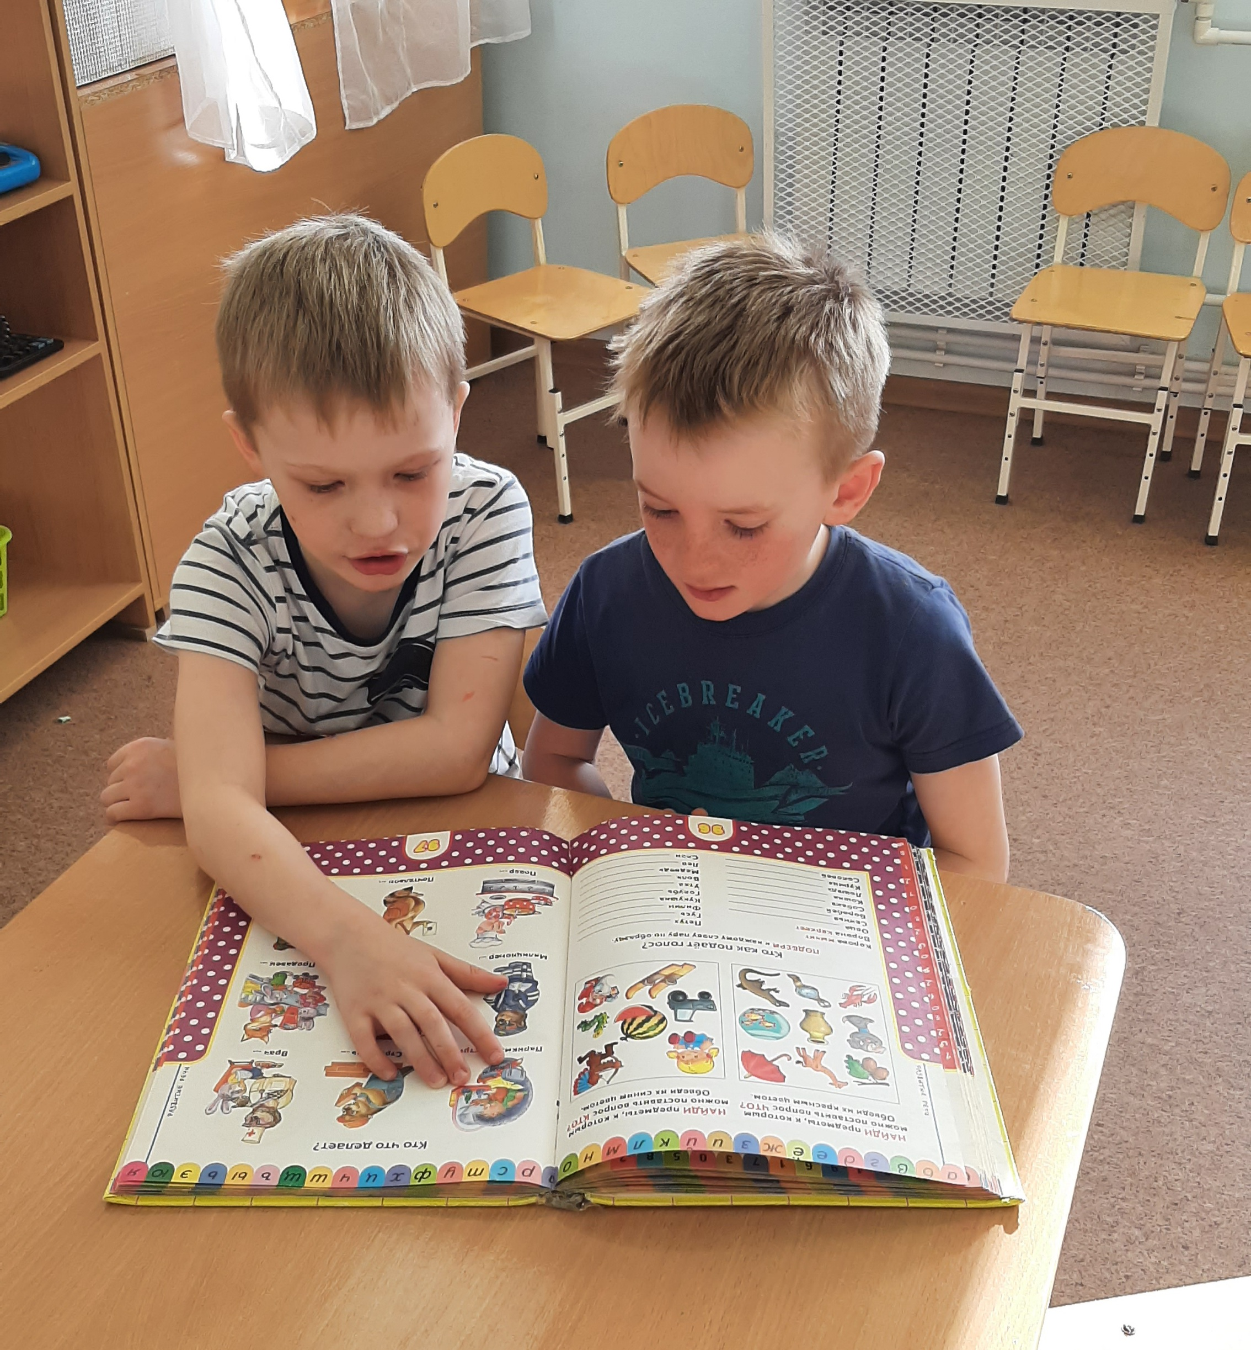
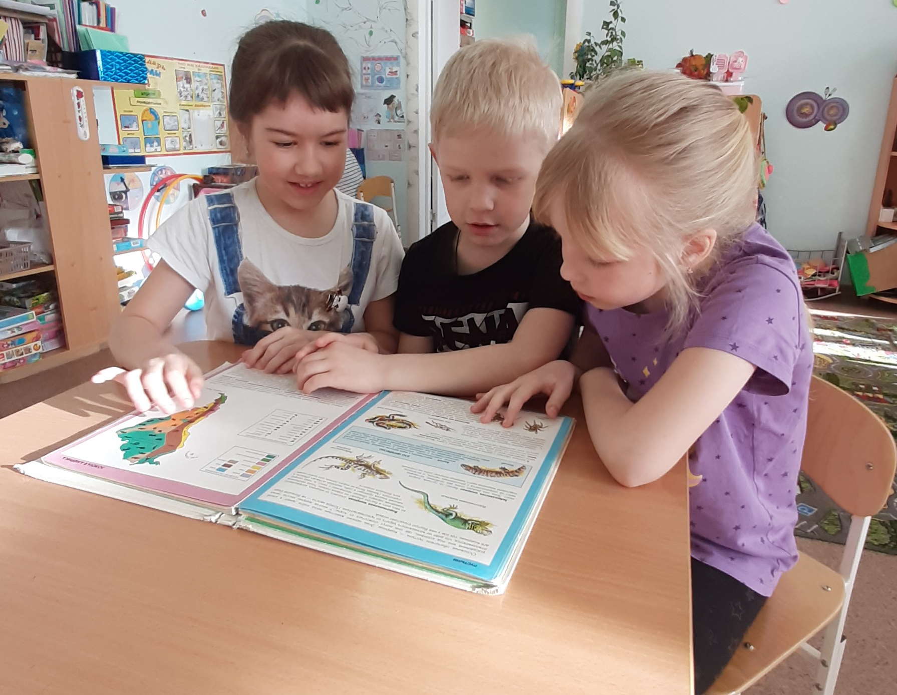
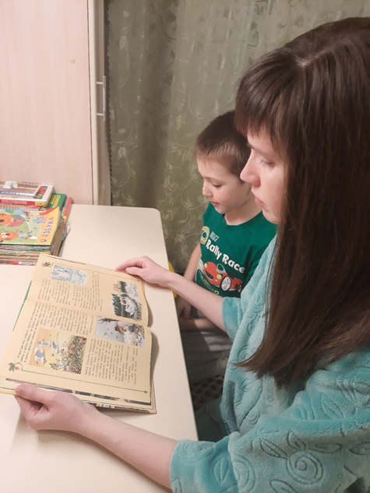
Цель буккроссинга: повышение интереса к книгам, возрождение традиций семейного чтения.
Задачи: - обогащать представления детей о разнообразии книг, о многообразии жанров художественной литературы; - расширять читательский опыт детей; - способствовать углублению читательских интересов и поддержанию семейного чтения; - развивать любознательность, словарный запас; - воспитывать ценностное отношение к книге.

Slide 9
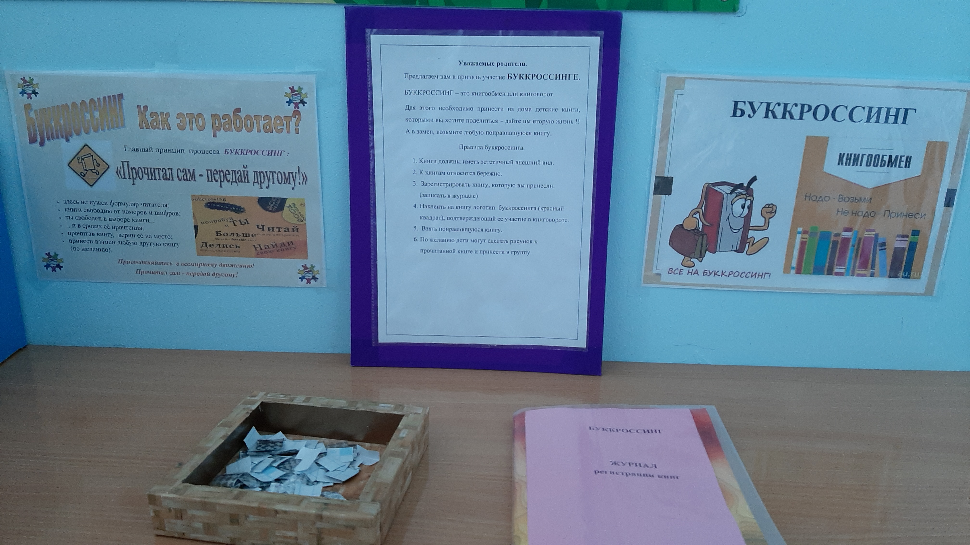
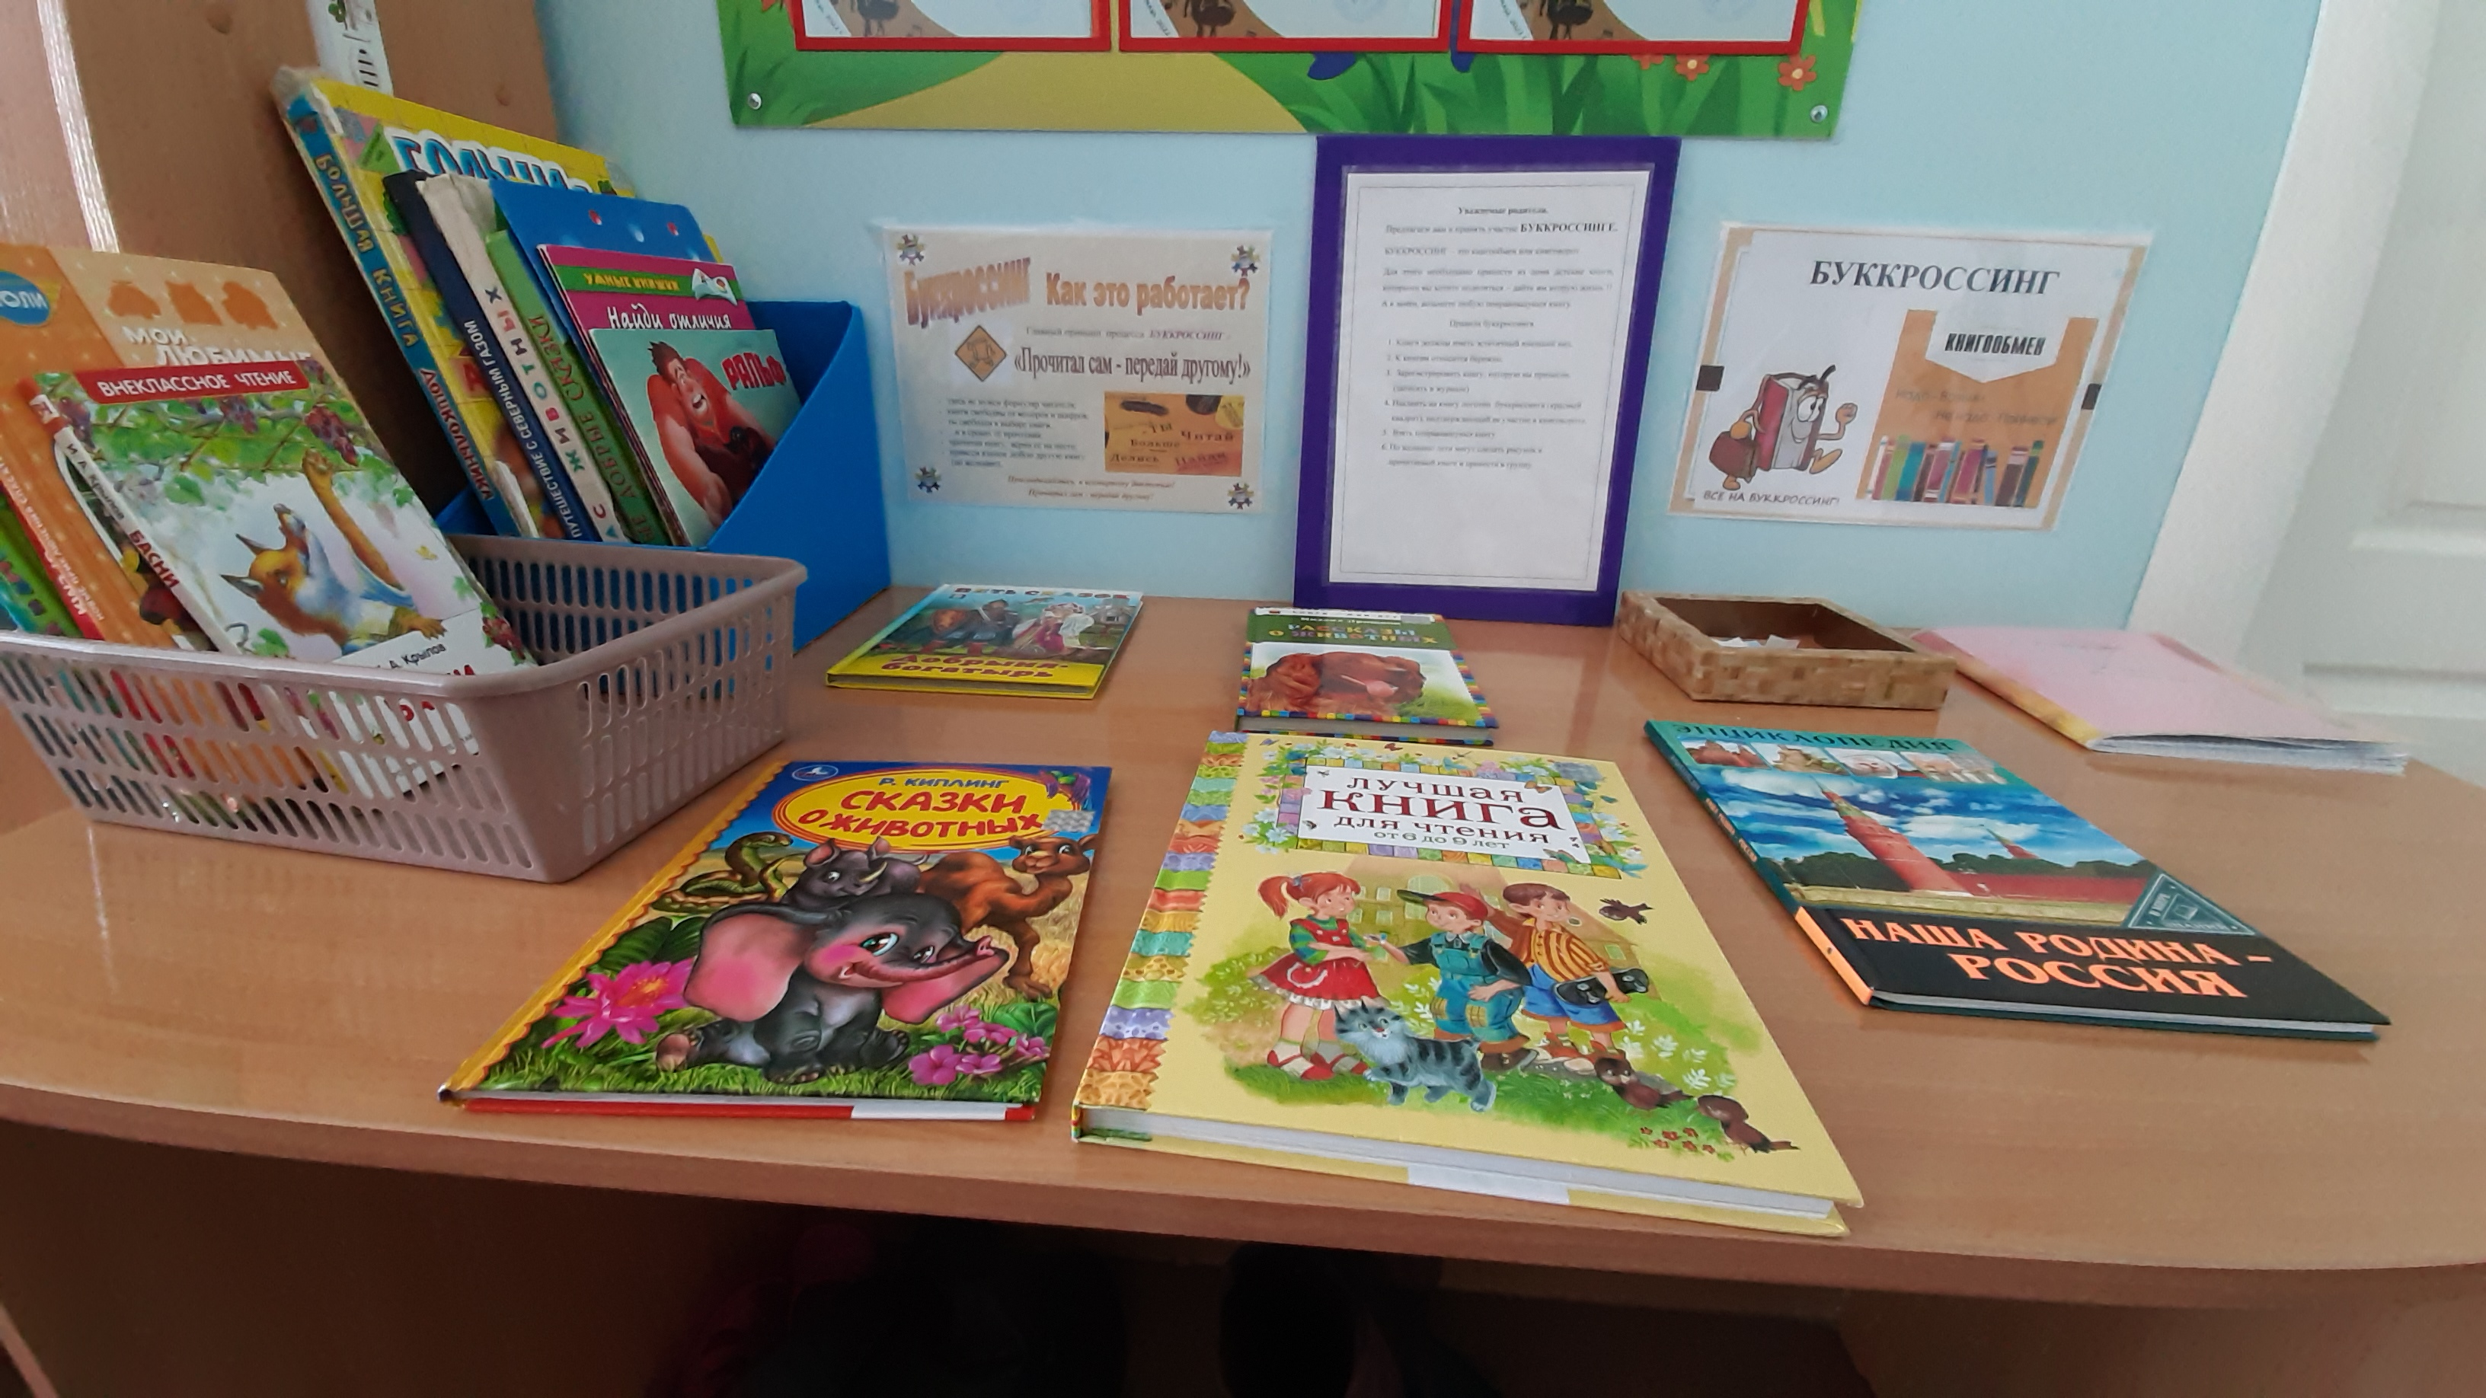
Работу по организации буккроссинга мы провели в три этапа. На первом предварительном этапе в раздевалке группы мы оформили книжный уголок, так как это место ежедневного посещения родителей и детей. Разместили рекламные листовки и правила буккроссинга. Предложили родителям принести книги определенной тематики: о природе, о животных, сказки, рассказы, соответствующие возрасту детей. Ребята и родители узнали, что процесс буккроссинга состоит из простейшего действия, основанного на принципе «Прочитал - отдай другому». Книги должны читаться, а не стоять на полках. С детьми провели беседы: «Книга – лучший друг», «Правила обращения с книгой». Для родителей подготовили и раздали буклет «Советы, как приобщать детей к книге» и предложили сделать фотоотчет о прочтении книг в семейном кругу. книжный уголок

Slide 10
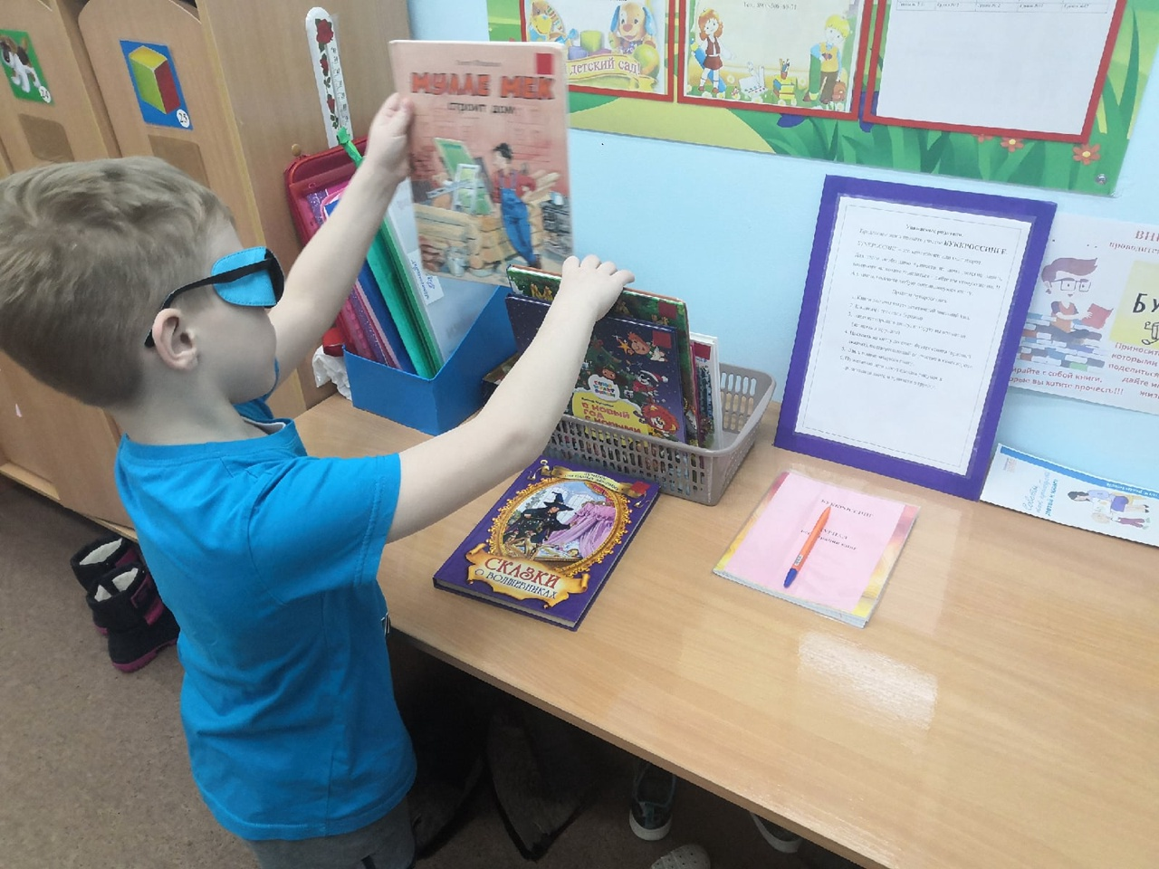
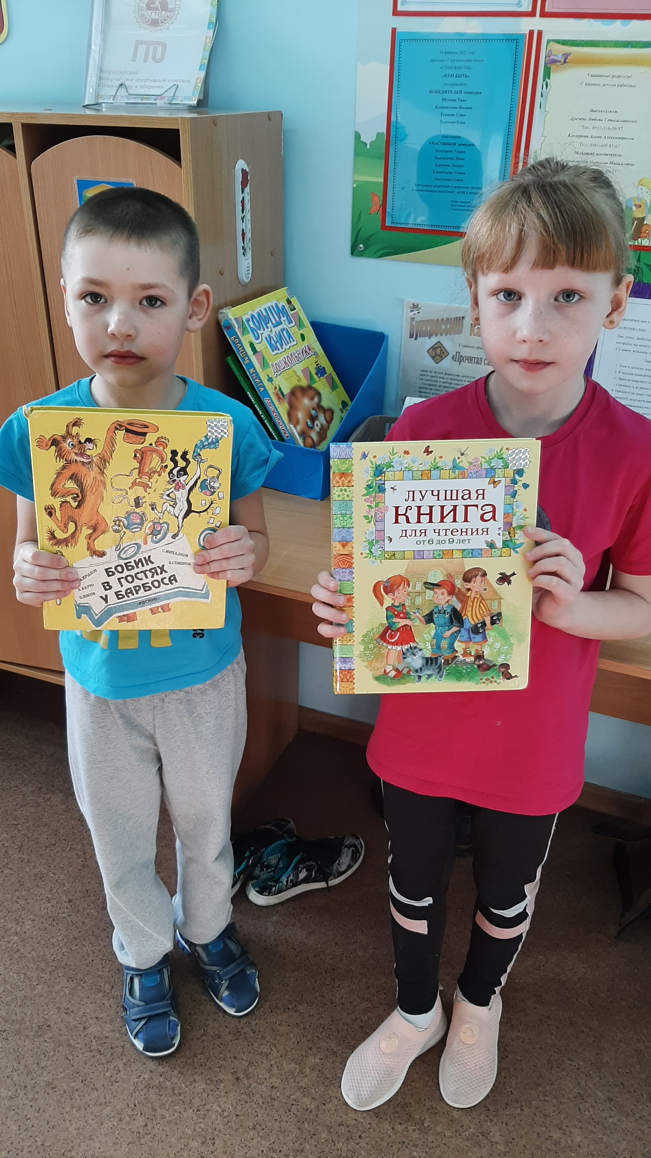
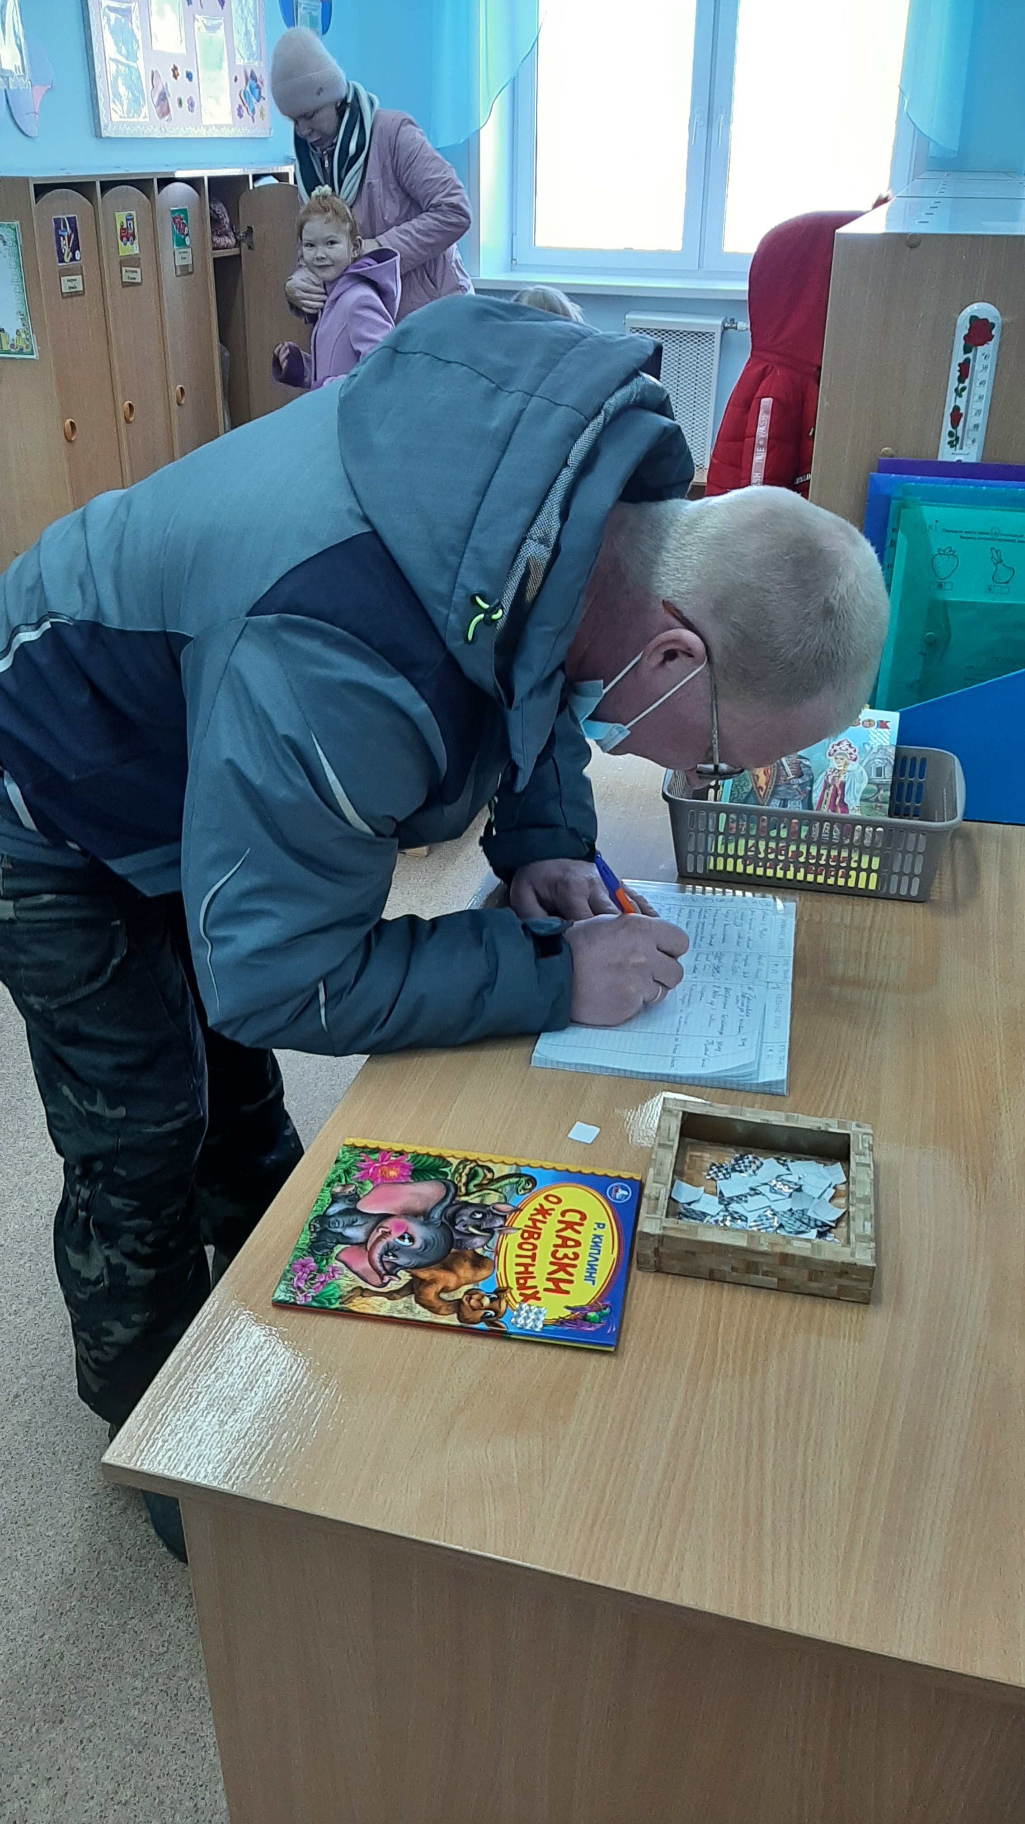
На основном этапе происходил обмен книгами. Родители регистрировали принесенную книгу в журнале, наклеивали логотип, дети выбирали понравившиеся книги. В течение месяца шел книгообмен. Мы видели, как дети с желанием выбирали себе книги, делились впечатлениями о прочитанном и советовали данный экземпляр своим товарищам. Были случаи, когда ребенок, выбрав себе книгу, менял на другую. Некоторые дети приносили рисунки по прочитанной книге, поделки, родители делились раскрасками с героями книг, присылали нам фотографии домашнего чтения. В совместной деятельности по художественному творчеству дети трудились над изготовлением закладок для книг, изображали персонажей прочитанных книг. В свою очередь, для поддержания интереса, мы организовали в группе выставку иллюстраций художников «Узнай зимнюю сказку и назови героя». В процессе работы мы поняли, что необходима и у нас появилась «Книга отзывов» о прочитанном, в которой родители оставляли свои комментарии, высказывали впечатления детей о книге, давали советы.
Процесс обмена книгами

Slide 11
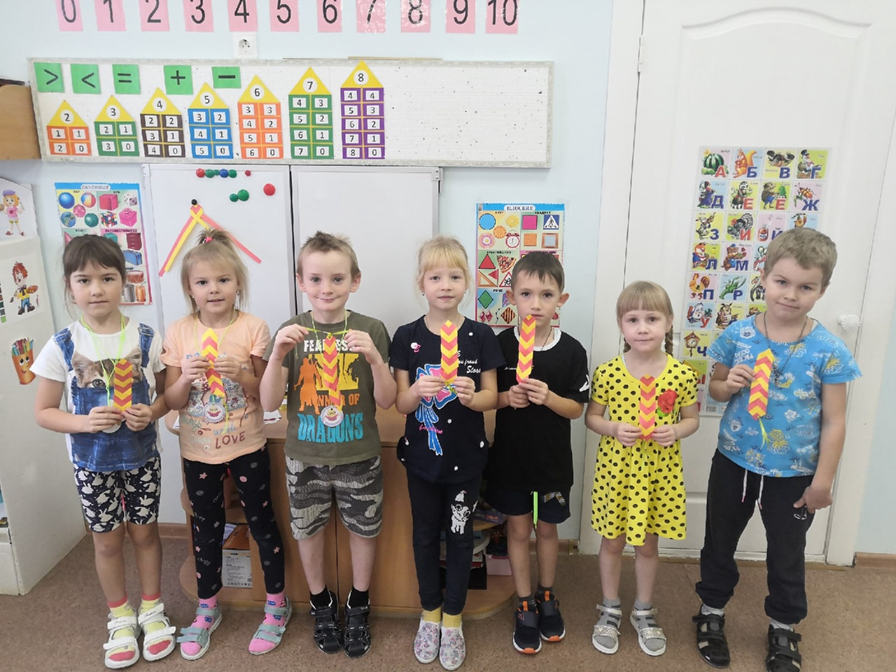
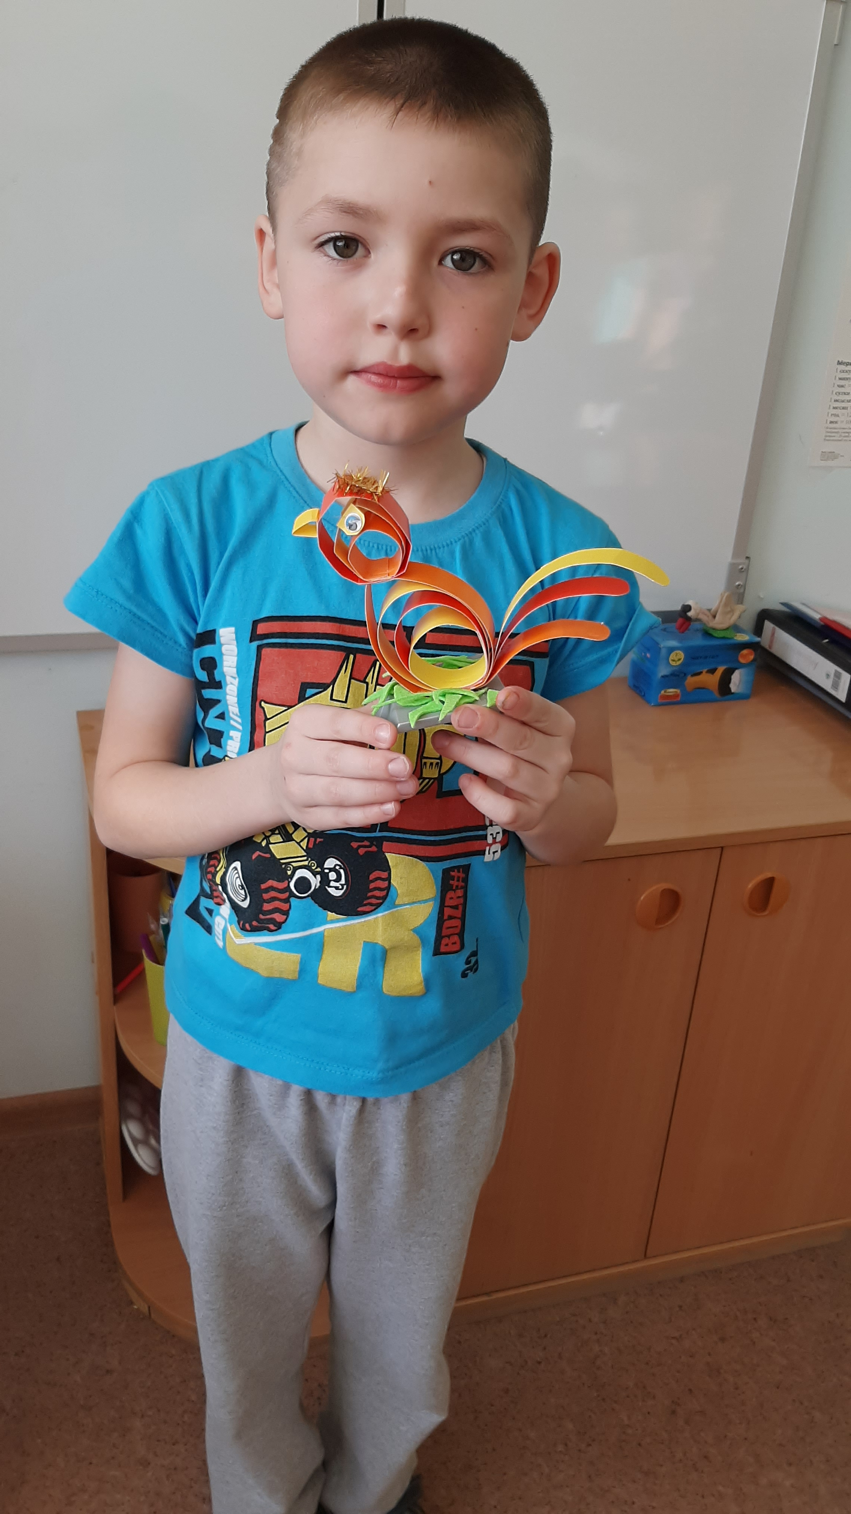
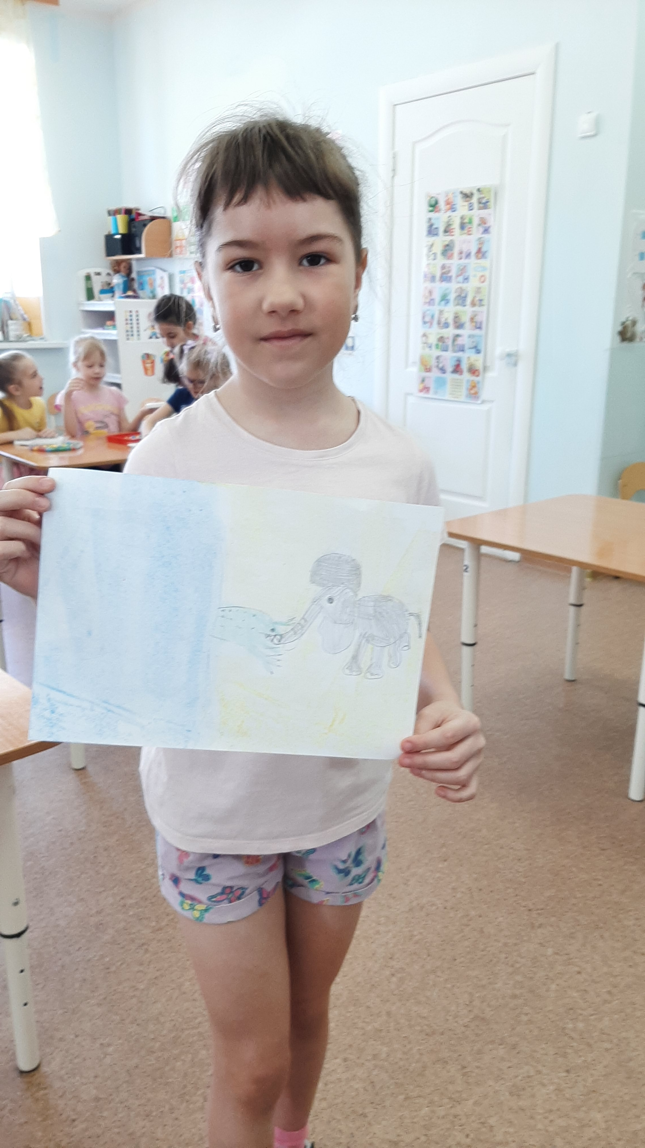
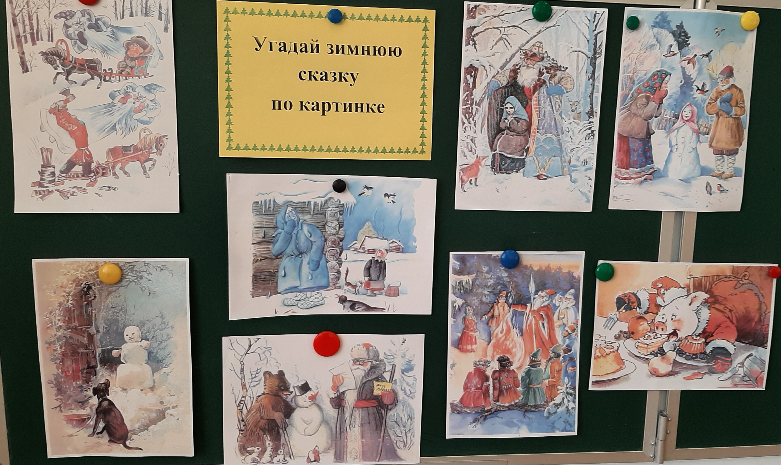
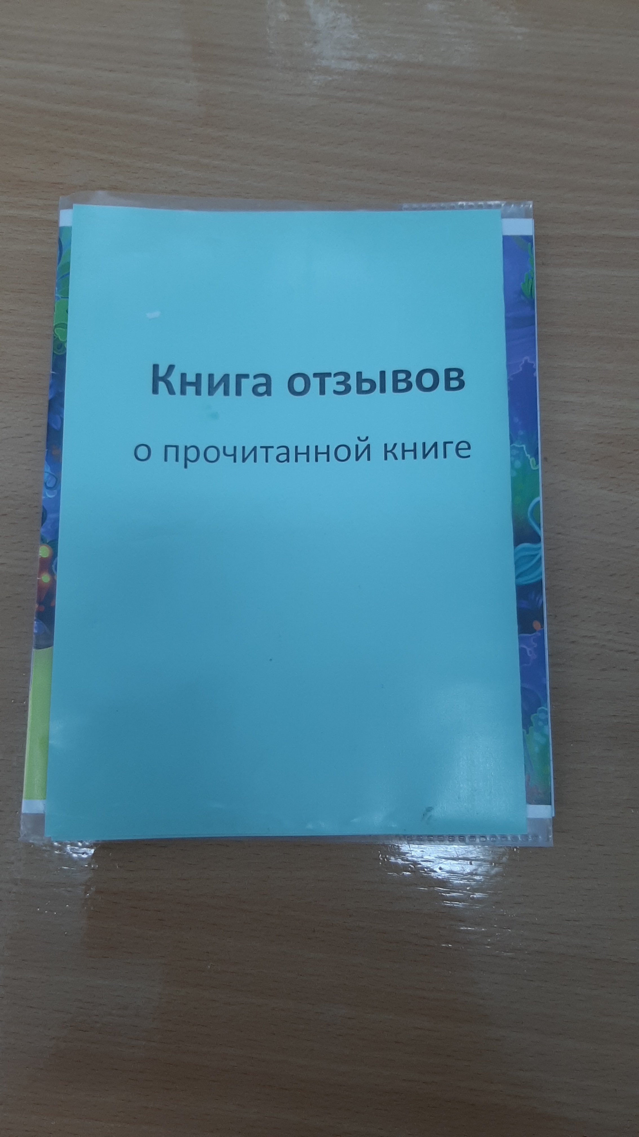
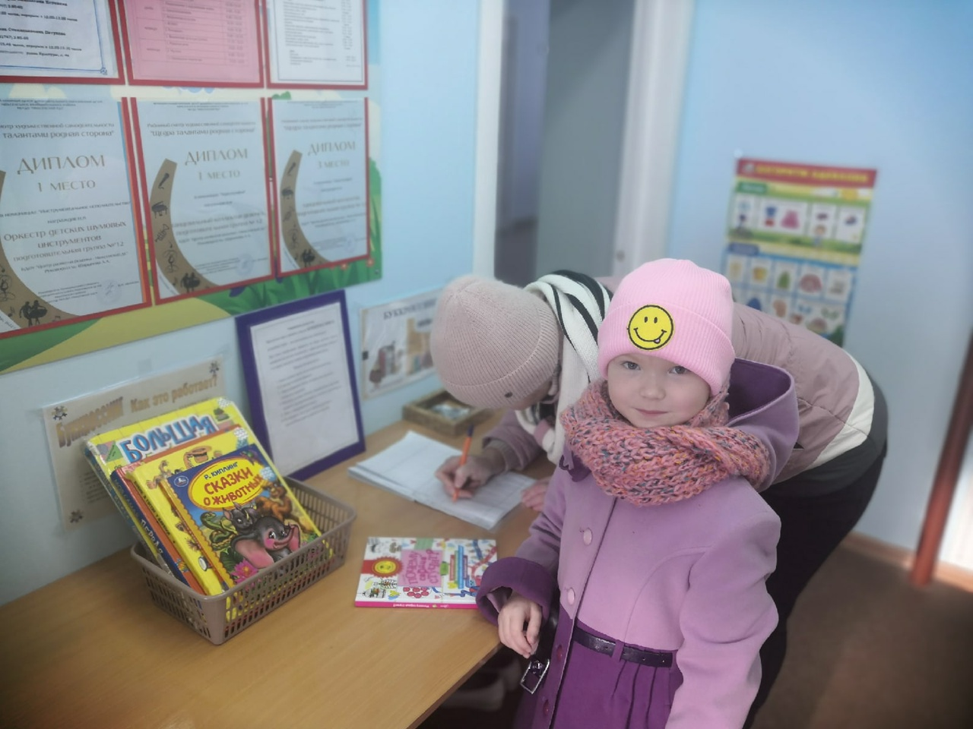
герои книг
закладки для книг
книга отзывов
выставка «Узнай сказку»

Slide 12
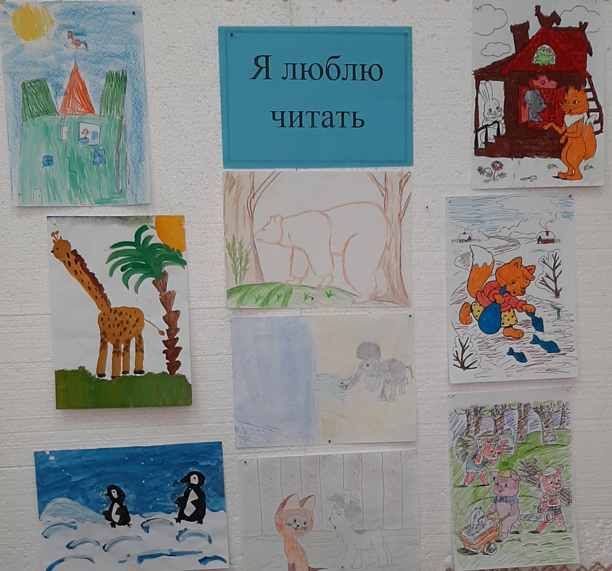
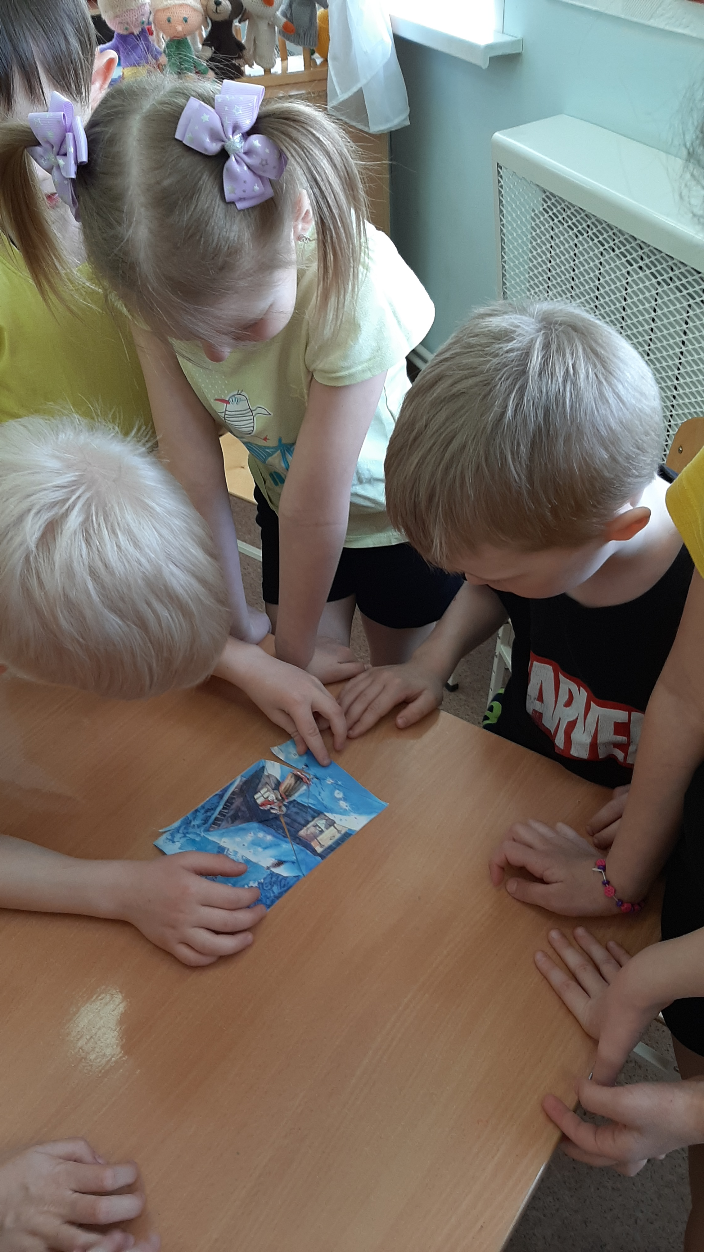
На заключительном этапе мы организовали выставку рисунков по прочитанным книгам и провели литературный КВН. На собрании родители поделились своими впечатлениями о буккроссинге. Было очень приятно слышать положительные отзывы. Книгообмен вызвал интерес у детей и родителей. Многие отметили, что чтение в семье становится ежедневным.
выставка рисунков
литературный КВН

Slide 13
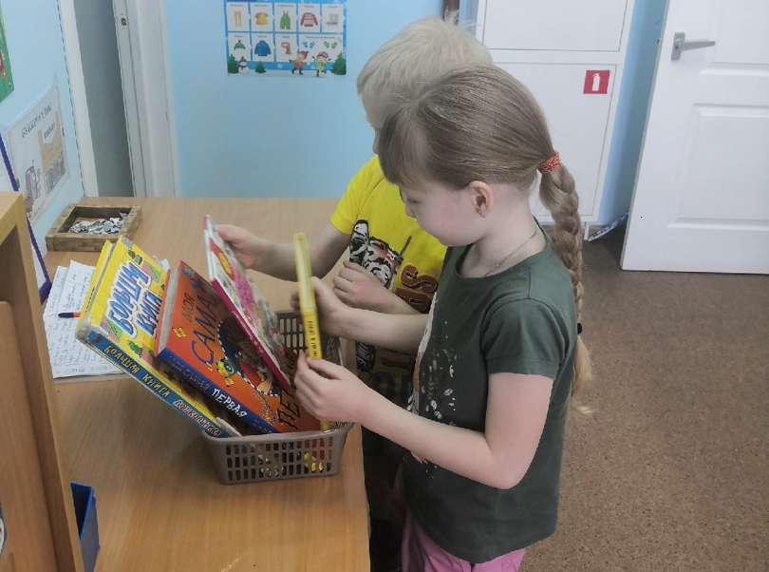
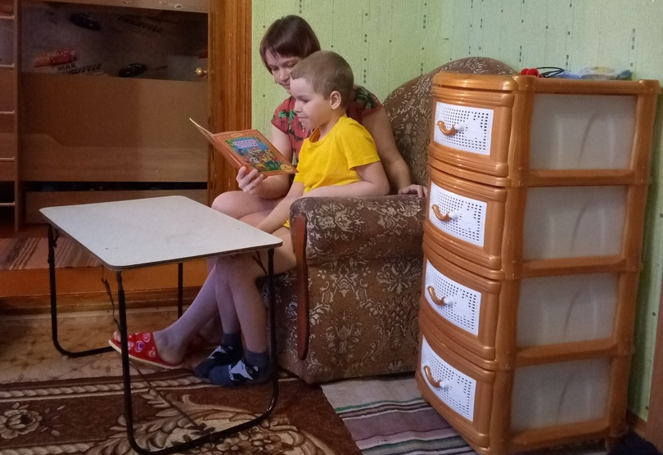
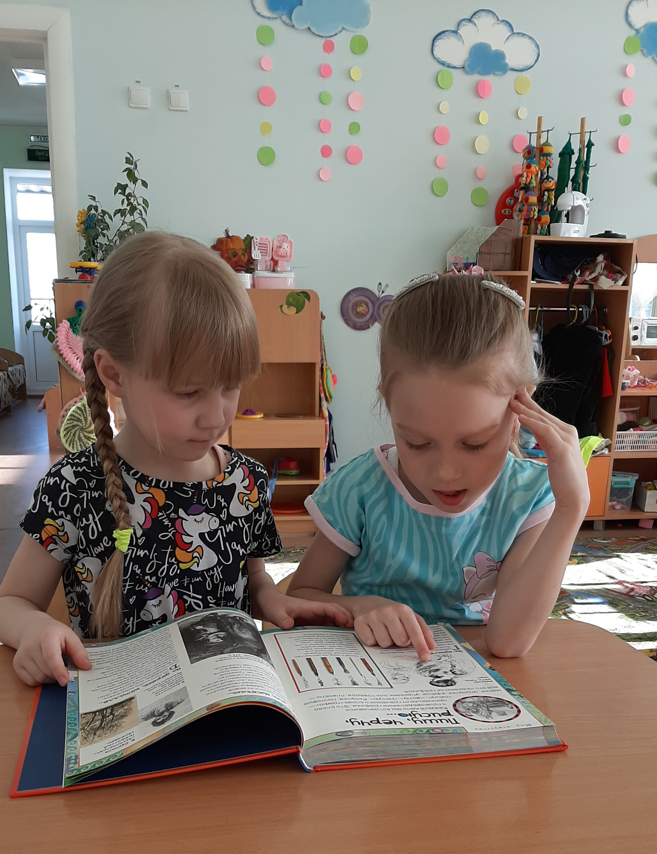
Результативность
1. Повышение читательского и познавательного интереса у детей, обогащение представлений о разнообразии книг и многообразии жанров.
2.Возрождение традиций семейного чтения. Проанализировав журнал регистрации книг, можно отметить, что все дети группы участвовали в книгообмене.
3.Проведенная педагогическая диагностика по окончании учебного года по разделу «Ознакомление детей с художественной литературой» показывает положительные результаты .

Slide 15
Литература: 1. «Федеральный государственный образовательный стандарт дошкольного образования» ООО «ТЦ Сфера», 2014 2. Агеева Л. В., Шелякина Н. А., Герус В. Л. «Как привить любовь к чтению» – методические рекомендации учителям и родителям // Молодой ученый. — 2017 3.//www.colady.ru/kak-zainteresovat-rebenka-chteniem-i-nauchit-lyubit-knigusovety-dlya-roditelej.html 4.https://nsportal.ru/detskii-sad/hudozhestvennayaliteratura/2017/09/06/konsultatsiya-dlya-roditeley-priobshchenie-detey 5.https://www.syl.ru/article/397139/bukkrossing---eto-osobennosti-istoriya-i-trebovaniya

